Slide 1
Resistência Elétrica (R)
Jean Marcel Espinoza

Slide 2
Resistência elétrica (R)
A resistência elétrica (R) é uma propriedade física presente em um caminho de corrente (meio por onde a corrente elétrica será conduzida), responsável por gerar oposição ao movimento dos portadores de carga elétrica.
A resistência elétrica surge por conta das colisões que ocorrem entre os portadores de carga e os átomos do meio quando esses portadores de carga tentam atravessar o meio. Como exemplo podemos citar as colisões entre os elétrons (portadores de carga elétrica negativa) e os átomos de um fio de cobre (fio de cobre = caminho de corrente) quando uma corrente elétrica atravessa esse fio. A unidade de medida da resistência no SI é o Ohm (Ω), em homenagem ao físico alemão George Simon Ohm, e representa a razão Volt/Ampère.

Slide 3
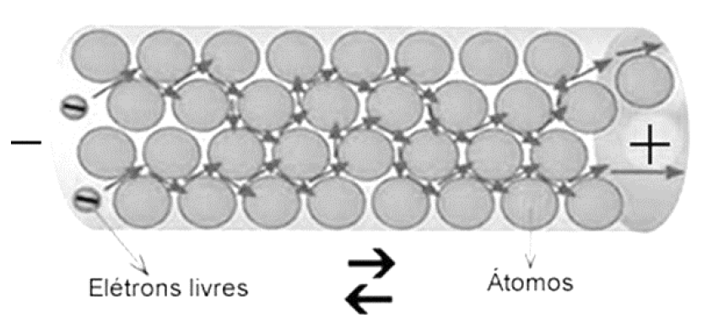
Resistência elétrica (R)
A cada colisão que ocorre entre um elétron livre que tenta atravessar o fio e os átomos do fio surge uma perda de energia cinética (perda de velocidade) por parte do elétron. Essa energia perdida pelo elétron é absorvida pelo átomo que sofreu a colisão, fazendo-o aumentar seu nível de agitação – o átomo aquece (efeito Joule). A propriedade física que indica essa perda de energia cinética com a geração de calor é a resistência elétrica. Todos os meios físicos e materiais apresentam uma certa resistência elétrica.
Fonte: GREF (2015).

Slide 4
Resistência elétrica (R)
Quando esses elétrons livres entram em movimento, eles começam a colidir entre si e com os átomos do condutor. Quanto maior o número de colisões, maior a dificuldade encontrada pela corrente elétrica em “atravessar” o condutor. Essa dificuldade de movimento das cargas é que caracteriza a resistência elétrica.

Slide 5
Resistência elétrica (R)
A resistência elétrica varia conforme o comprimento, a largura e a natureza do material do condutor, além da temperatura a que ele é submetido. Todos esses fatores são relacionados por uma equação conhecida como Segunda Lei de Ohm:
R = ρ. l
A
Sendo que:
R – é a resistência elétrica do material;
ρ – é a resistividade e possui valores diferentes para cada tipo de material;
l – é o comprimento do condutor;
A – é área de seção transversal do condutor.

Slide 6
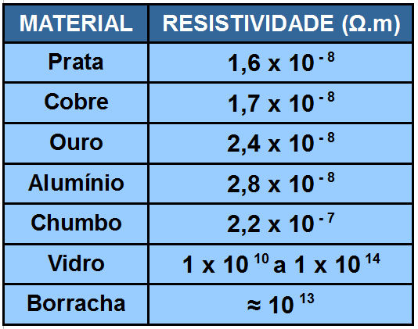
Resistência dos materiais
Exemplos (a 20°C)
Fonte: GREF (2015).

Slide 7
De acordo com a equação, vemos que a resistência é diretamente proporcional ao comprimento l do condutor, ou seja, quanto maior o comprimento, maior será a resistência. Ela também é inversamente proporcional à área do condutor, pois, quanto maior a área, mais fácil é a passagem dos elétrons e, consequentemente, menor a resistência do material.

Slide 8
Primeira Lei de Ohm
A resistência elétrica também pode sofrer variação conforme a variação da tensão e da corrente elétrica de um condutor. Isso ocorre porque quanto maior a intensidade da corrente elétrica (i), menor a dificuldade que os portadores de carga enfrentam para movimentar-se, ou seja, menor a resistência. A diferença de potencial V entre as extremidades de um condutor é proporcional à corrente que o atravessa. A resistência é a constante de proporcionalidade entre eles e pode ser definida a partir da Primeira Lei de Ohm como:
R = V
i
Essa Lei só é válida para materiais que possuem resistência elétrica constante, conhecidos como resistores ôhmicos.

Slide 9
Um resistor é um dispositivo elétrico construído com fins de apresentar uma resistência elétrica desejada. É possível determinar o valor da resistência elétrica de um resistor comercial de duas maneiras diretas: (1) utilizando equipamentos de medição de resistência elétrica, como o ôhmímetro, e (2) utilizando uma tabela de cores. Para a segunda opção a identificação por meio da tabela de cores se dá através das cores contidas no corpo do resistor.
O valor da resistência de um resistor é apresentado por faixas coloridas conhecidas como código de cores de resistores. Cada faixa de cor representa um algarismo. No mercado é bastante comum encontrarmos resistores na cor bege de 4 faixas, mas também existem resistores de 5 faixas. Os de cinco faixas são na maioria das vezes na cor azul claro. Caso você se depare com um resistor de 5 faixas, não se preocupe, ele é exatamente igual ao de 4 faixas, a única diferença é que este apresenta uma precisão maior.

Slide 10
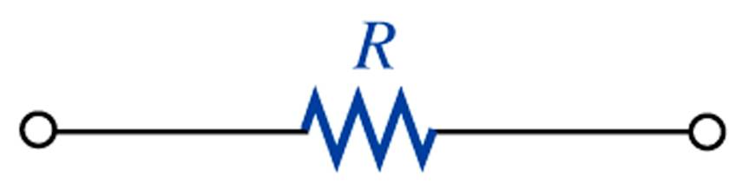
Símbolo para resistores, dispositivos de circuitos elétricos desenvolvidos para exercer uma certa resistência elétrica (R).
R
Utilizamos essas simbologias para representar esquematicamente os resistores
Fonte: GREF (2015).

Slide 11
Efeito Joule
Vários aparelhos da nossa casa têm seu funcionamento baseado no uso de resistência elétrica por meio de pequenos dispositivos chamados resistores, que têm como função transformar energia elétrica em energia térmica. Alguns aparelhos domésticos que utilizam os resistores são o chuveiro, o ferro de passar, o secador de cabelo, forno elétrico, churrasqueira elétrica, entre outros.
Já vimos que a resistência elétrica está relacionada com o choque entre os átomos e elétrons em movimento no interior dos condutores. Esse choque provoca o aumento da temperatura no condutor, caracterizando um fenômeno chamado efeito Joule, que serve como base para o funcionamento dos resistores.

Slide 12
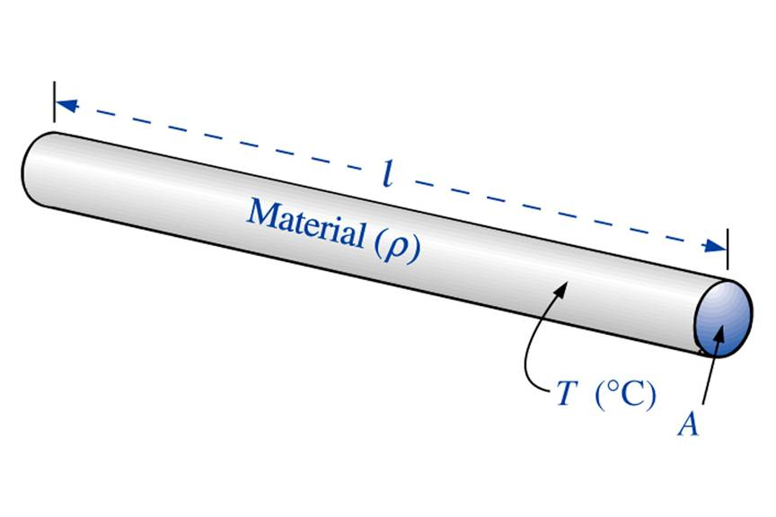
Fatores que afetam a resistência de um condutor
Fonte: GREF (2015).

Slide 13
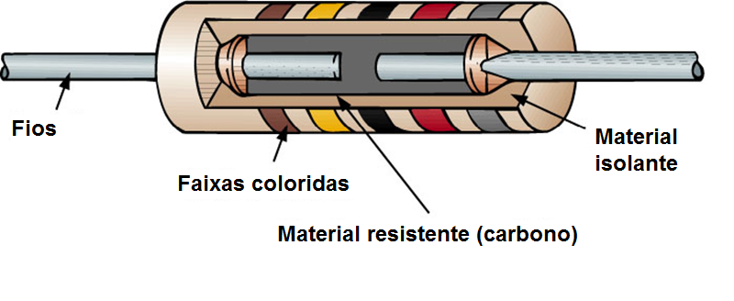
Resistor fixo de carbono
Fonte: GREF (2015).

Slide 14
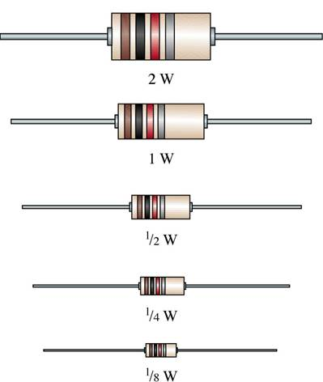
Resistor fixo de carbono de diferentes potências
Fonte: GREF (2015).

Slide 15
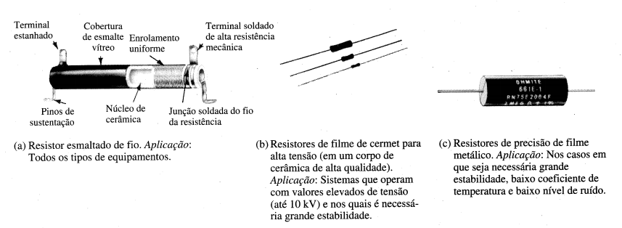
Resistores fixos. [Partes (a) e (c) cortesia da Ohmite Manufacturing Co. Parte (b) cortesia da Philips Components Inc.]
Obs.: Partes (a) e (c): Imagens cedidas pelas empresas Ohmite Manufacturing Co. Parte (b): imagens cedidas pela empresa Philips Components Inc.
Fonte: GREF (2015).

Slide 16
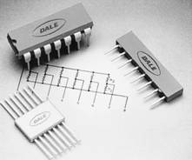
Circuitos com resistores de filme fino. (Courtesia da Dale Electronics, Inc.)
Obs.: Imagem cedida pela Empresa Dale Electronics, Inc.
Fonte: GREF (2015).

Slide 17
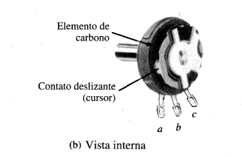
Potenciômetro com resistor de carbono. (Cortesia daf Allen-Bradley Co.)
Obs.: Imagens cedidas pela empresa Daf Allen-Bradley Co.
Fonte: GREF (2015).

Slide 18
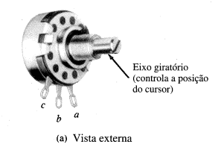
Potenciômetro com resistor de carbono. (Cortesia daf Allen-Bradley Co.)
Obs.: Imagem cedida pela Empresa daf Allen-Bradley Co.
Fonte: GREF (2015).

Slide 19
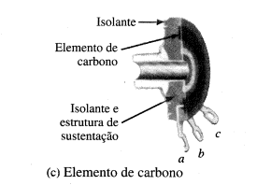
Potenciômetro com resistor de carbono. (Cortesia daf Allen-Bradley Co.)
Obs.: Imagem cedida pela Empresa daf Allen-Bradley Co.
Fonte: GREF (2015).

Slide 20
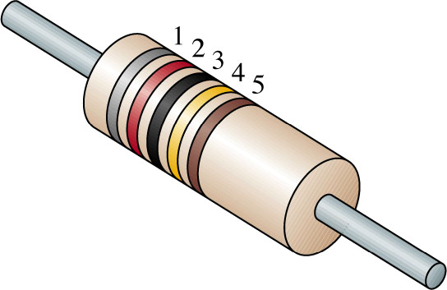
Código de cores – resistor fixo de carbono
Fonte: GREF (2015).

Slide 21
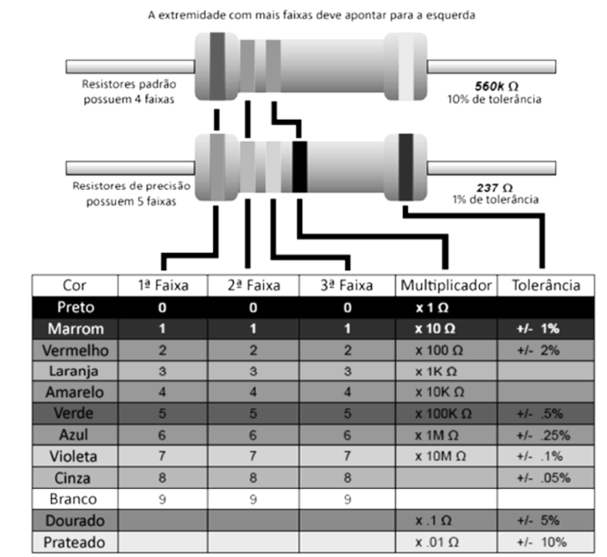
Fonte: GREF (2015).

Slide 22
A 1ª faixa é sempre a que estiver mais próxima de um dos terminais do resistor (costuma ser prata ou dourada).
Código de cores resistores 4 faixas
Para resistores de 4 faixas é utilizada a tabela abaixo seguindo as orientações citadas:
1ª Faixa: mostra o primeiro algarismo do valor da resistência;
2ª Faixa: mostra o segundo algarismo da resistência;
3ª Faixa: mostra quantos zeros deve ter o multiplicador desse valor de resistência;
4ª Faixa: mostra a tolerância (erro indicado pelo fabricante).

Slide 23
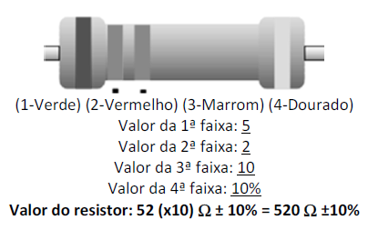
Fonte: GREF (2015).

Slide 24
Atividade de fixação:
Acesse as questões on-line nomeadas como “Pontos de reflexão – resistência elétrica (R)” através do site da disciplina
www.fisica-iii-ifsc.webnode.com
Bons estudos a todos!

Slide 25
REFERÊNCIAS
ALVARENGA, Beatriz; MÁXIMO, Antônio. Curso de Física. São Paulo: Ed. Scipione, 2000. v. 2.
GASPAR, Alberto. Física. 1.ed. São Paulo: Ática, 2000. v. 3.
GREF – Grupo de reelaboração do ensino de física. Física 3: Eletromagnetismo. 5. ed. São Paulo: Edusp, 2015.
HALLIDAY, D; RESNICK, R. Física. Rio de Janeiro: LTC – Livros técnicos e científicos Editora S.A., 1983. v. 3.
HEWITT, P. G. Física conceitual. 9. ed. Porto Alegre: Bookman, 2002.
XAVIER, C.; BENIGNO, B. Física aula por aula. São Paulo: FTD, 2010.

